Slide 1
美伊戰爭金融市場衝擊分析
Spec-Driven Multi-Agent 實作報告
US–Iran War · Impact on Energy & Defense Stocks
生成式人工智慧導論 · Final Term Project · 2026-06-04

Slide 2
研究主題與動機
Research Topic & Motivation
研究主題
我們想回答的問題
◆
2026 年 2 月 28 日美伊戰爭爆發， 地緣政治風險急遽升高
？
戰爭爆發時，能源股真的會上漲嗎？
◆
能源股與國防股被視為戰爭受益標的， 但市場反應是否符合直覺？
？
國防股在戰爭期間的表現是否符合 「戰爭概念股」預期？
◆
原油期貨 (CL=F) 如何領先或滯後 於股票市場？
？
原油價格是市場的領先指標嗎？
◆
三個時間段：戰前、爆發期、停火後 各有何不同的市場邏輯？
？
停火後資金如何重新配置？

Slide 3
什麼是 Spec-Driven 開發？
Spec-Driven Development Applied to AI Agents
核心概念：先寫「規格書 (Spec)」，再讓 AI Agent 按規格執行 — 人類定義 WHAT，Agent 決定 HOW
1 定義規格
2 Agent 執行
3 驗證與迭代
明確寫出任務目標、 輸入/輸出格式、品質標準 (本研究：CSV 格式、時間區間、 圖表樣式)
Claude Code 解讀規格， 自動分派子任務給 Agent A / Agent B， git commit 記錄每步驟
人類審查輸出是否符合規格， 不符則修改規格重跑 — 而非修改 Agent 內部邏輯
→
→
優點：可重現、可審計、人類保有控制權；每次 git commit 都對應一條規格指令

Slide 4
多智能體工作流程架構
Multi-Agent Workflow · Claude Code + Agent A + GPT-4o Agent B
人類撰寫規格 (Spec)
git log
Claude Code
fetch_stocks.py
raw_stocks.csv
Orchestrator 規格解讀 · 任務分派
analysis.py
analysis_results.csv
Yahoo Finance
XOM · CVX · COP LMT · RTX · NOC · CL=F
plot_stocks.py
Agent A
GPT-4o Agent B
energy/defense .png
數據抓取 & 圖表生成 yfinance · matplotlib → raw_stocks.csv · .png
報告撰寫 & 洞察分析 analysis.py · generate_report.py → final_report.md · .pptx
generate_report.py
final_report.md
generate_ppt_v2.py
iran_war_stocks_v2.pptx · final_report.md
iran_war_stocks_v2.pptx

Slide 5
事件背景：美伊戰爭時間軸
US–Iran War Timeline · 2026
戰前期 Before War
戰爭爆發期 War Outbreak
停火後 After Ceasefire
2026-01-01
2026-02-28
2026-04-08
2026-05-05
2026-06-04
觀察期開始 Baseline
戰爭爆發 War Outbreak
停火協議 Ceasefire
軍事行動結束 Op. Ended
資料截止 Data End
•
伊朗核武計畫談判破裂，美軍實施精準打擊德黑蘭核設施
•
霍木茲海峽短暫封鎖，全球約 20% 石油運輸受阻
•
4 月 8 日在聯合國斡旋下達成臨時停火，5 月 5 日正式結束敵對行動

Slide 6
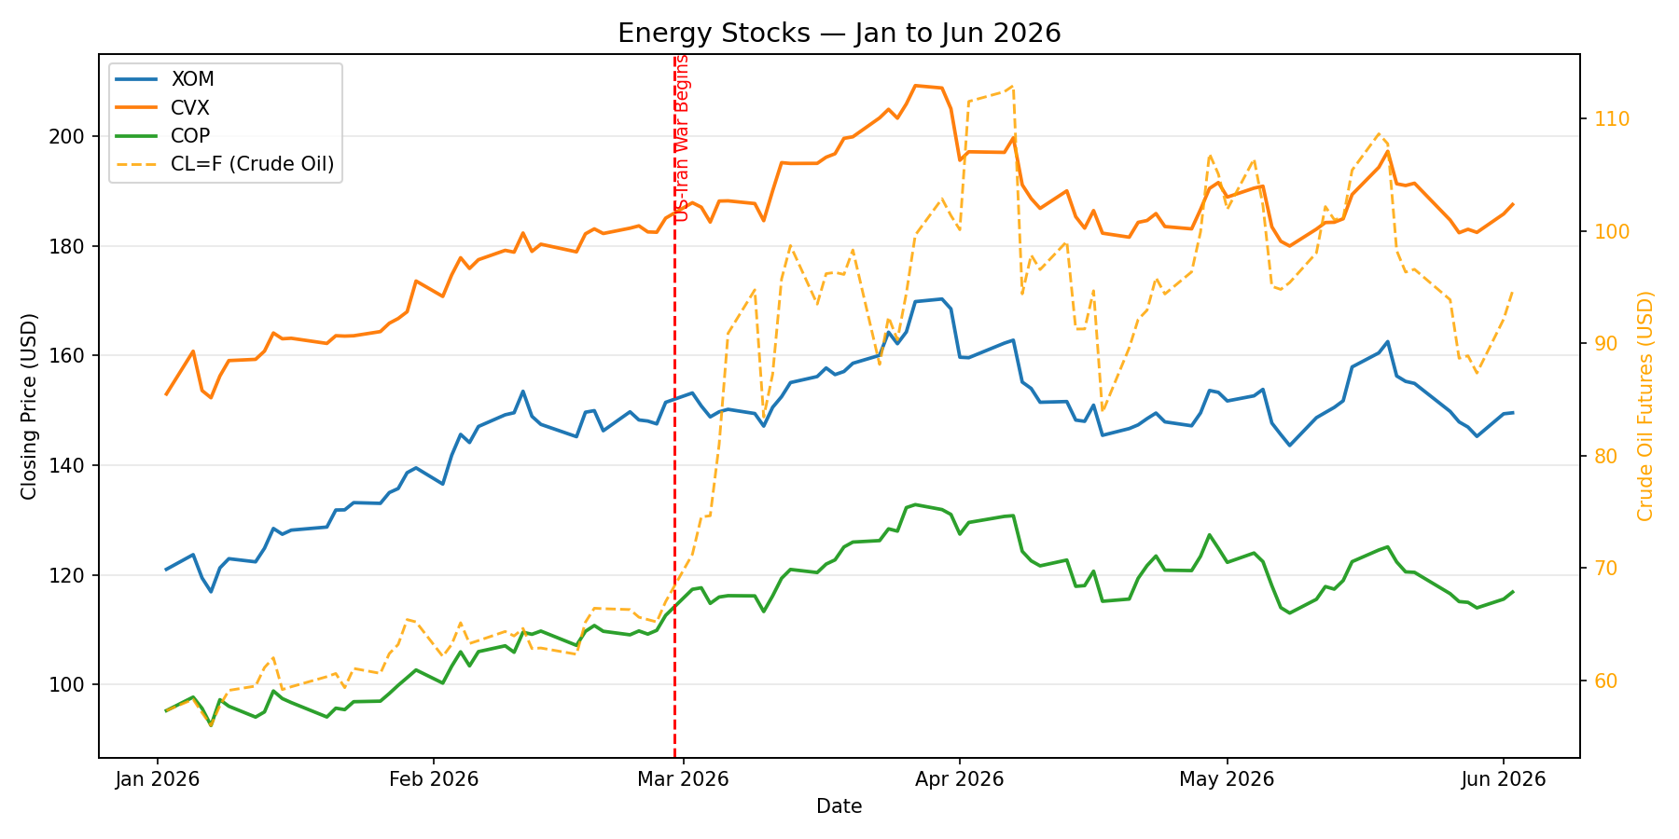
能源股走勢分析
Energy Stocks · XOM · CVX · COP + WTI Crude Oil (right axis)
關鍵發現
戰前期 +16%～+25%
市場提前反應供應 中斷預期，三股 同步上揚
爆發期 +9%～+12%
原油飆升 +42% 帶動能源股續漲 （但漲幅縮窄）
停火後 -2%～-6%
供應恢復預期使 能源股獲利了結 回落
原油領先能源股 約 1-2 個交易日

Slide 7
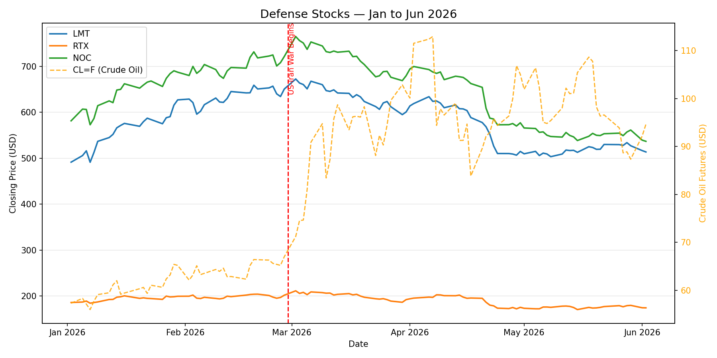
國防股走勢分析
Defense Stocks · LMT · RTX · NOC + WTI Crude Oil (right axis)
關鍵發現
戰前期 +8%～+32%
市場預期戰爭提前 買入，LMT 大漲 32% 為三股最高
爆發期 -9%～-11%
出乎意料的下跌！ 市場判斷短期衝突 不增加國防預算
停火後 -14%～-22%
軍事需求預期降溫， 資金轉向能源股， 持續回落
違反直覺：戰爭期間 國防股反而下跌！

Slide 8
各階段漲跌幅彙整
Percentage Change by Period · source: data/analysis_results.csv
股票代碼 Ticker | 戰前期 Before War | 戰爭爆發期 War Outbreak | 停火後 After Ceasefire
CL=F | +16.92% | +42.33% | +0.25%
COP | +18.25% | +11.64% | -5.97%
CVX | +20.97% | +9.12% | -1.88%
XOM | +25.17% | +10.01% | -3.61%
LMT | +32.39% | -10.69% | -17.77%
NOC | +24.08% | -11.17% | -21.60%
RTX | +8.57% | -9.08% | -14.00%
能源股 / CL=F
國防股

Slide 9
關鍵發現：國防股為何下跌？
Key Findings · Two Competing Hypotheses · You Decide
現象：戰爭爆發期間國防股 LMT / NOC / RTX 下跌 -9%～-11%，能源股同期上漲 +9%～+12% — 為什麼？
假說 A 美軍表現不如預期
假說 B 買謠言、賣事實（Pre-priced）
▸
伊朗成功短暫封鎖霍木茲海峽， 美軍未能快速解除封鎖
▸
LMT、NOC 在戰前期已大漲 32% / 24%， 市場早已定價戰爭概念
▸
飛彈與無人機攻擊穿透美軍防空系統， 顯示防空效能不足
▸
LMT 與 NOC 股價高點出現在 2/28 之前， 宣戰當天即開始回落
VS
▸
戰爭從 2/28 持續至 4/8 停火，長達 39 天， 超出市場「閃電戰」預期
▸
實際武器訂單從簽約到入帳獲利 需要 3-5 年，無法反映短期股價
▸
美軍武器耗損高，補充採購雖增加 但短期無法轉為獲利
▸
短期衝突 (39 天) 不足以推動 新一輪長期國防預算增加
→ 市場認為美國國防工業「能力受質疑」， 股價反映負面評估
→ 市場行為符合「預期已充分反映， 事件落地後獲利了結」的經典模式
分析侷限：純價格分析無法區分兩種假說 — 需結合基本面資料（訂單數據、武器耗損報告、國防預算修正）才能驗證。 這正是 Spec-Driven Multi-Agent 分析的邊界：Agent 能高效處理量化資料，但「為什麼」仍需人類判斷。

Slide 10
AI 是工具，判斷是人的責任
Spec-Driven Multi-Agent 實作反思 · Lessons Learned
AI Agent 能做的
人類不可取代的
✓
收集大量數據（Yahoo Finance，7 支股票 × 104 天）
★
判斷數據背後的邏輯（假說 A vs 假說 B）
✓
自動計算漲跌幅、生成圖表與視覺化
★
理解地緣政治的複雜性與脈絡
+
✓
撰寫結構化報告，格式一致、可重現
★
提出有意義的研究假說
✓
多 Agent 並行處理，效率遠高於人工
★
決定哪一種解釋更可信
✓
全程 git 記錄，每步可追蹤、可審計
★
對結論承擔最後責任
本次實作展示了 Spec-Driven Multi-Agent 的效率，但國防股假說 A vs 假說 B 的辯證說明： AI 能告訴你「發生了什麼」，但「為什麼」和「代表什麼意義」，仍需要人類的批判性思考。

